Slide 1

第二章 直线和圆的方程
2.3.3点到直线的距离公式
2.3.4两条平行直线间的距离
使用教材：人教A版2019选择性必修第一册
授课教师：李祥老师

Slide 2
复习引入
回忆两点间的距离公式？

Slide 3
课堂探究
思考：1.什么是点到直线的距离？
Notes:
3

Slide 4
2.点到直线的距离
已知点 ，直线 ，如何求点 到直线 的距离？
Notes:
4

Slide 5
课堂探究
由
及直线 的斜率
得
直线 的斜率为
因此直线
的方程为
解方程组
得

Slide 6
课堂探究
即Q点的坐标为
点 之间的距离 （ 到 的距离）为
逐项整理

Slide 7
课堂探究
由此我们得到点
到直线
的距离为
注意
1.此公式是在A、B≠0的前提下推导的；
2.如果A=0或B=0，此公式恰好也成立；

Slide 8
课堂探究
请问我们还可以怎么求距离？

Slide 9
例题解析

Slide 10
例题解析

Slide 11
例题分析

Slide 12
例题分析

Slide 13
课堂探究
平行线间的距离
法一：求两条平行直线间的距离可转化为点到直线的距离．
法二：两条平行直线间的距离
两条平行线l₁:Ax+By+C₁=0与l₂:Ax+By+C₂=0的距离是
y
l₁
P
l₂
说明：
Q
1) 把直线方程要化成一般式；
o
x
2) 两直线方程中要求x,y的系数要相同．

Slide 14
例题分析

Slide 15

例题分析

Slide 16
经验总结
(1)对于与坐标轴平行(或重合)的直线x＝a或y＝b，求点到它们的距离时，我们可以恩么简单的求？
既可以用点到直线的距离公式，也可以直接写成
d＝|x₀－a|或d＝|y₀－b|.
(2)若已知点到直线的距离求参数时，怎么求？
只需根据点到直线的距离公式列方程求解参数即可．

Slide 17
经验总结

Slide 18
练习巩固
D
A

Slide 19
练习巩固
2
13
3.两平行线2x+3y-8=0和2x+3y+18=0的距离是______;
4.两条平行线3x+4y=10和6x+8y=0的距离是____.
2

Slide 20
练习巩固
5. 求与直线l：5x-12y+6=0平行，且到l的距离是2的直线的方程．

Slide 21
练习巩固
5 求与直线l：5x-12y+6=0平行，且到l的距离是2的直线的方程．
解：设所求直线为5x-12y+C=0,
即|6-C|=26,解得C=-20或32．
所求直线为5x-12y-20=0或5x-12+32=0．

Slide 22
课堂小结
你学到了什么？

Slide 23
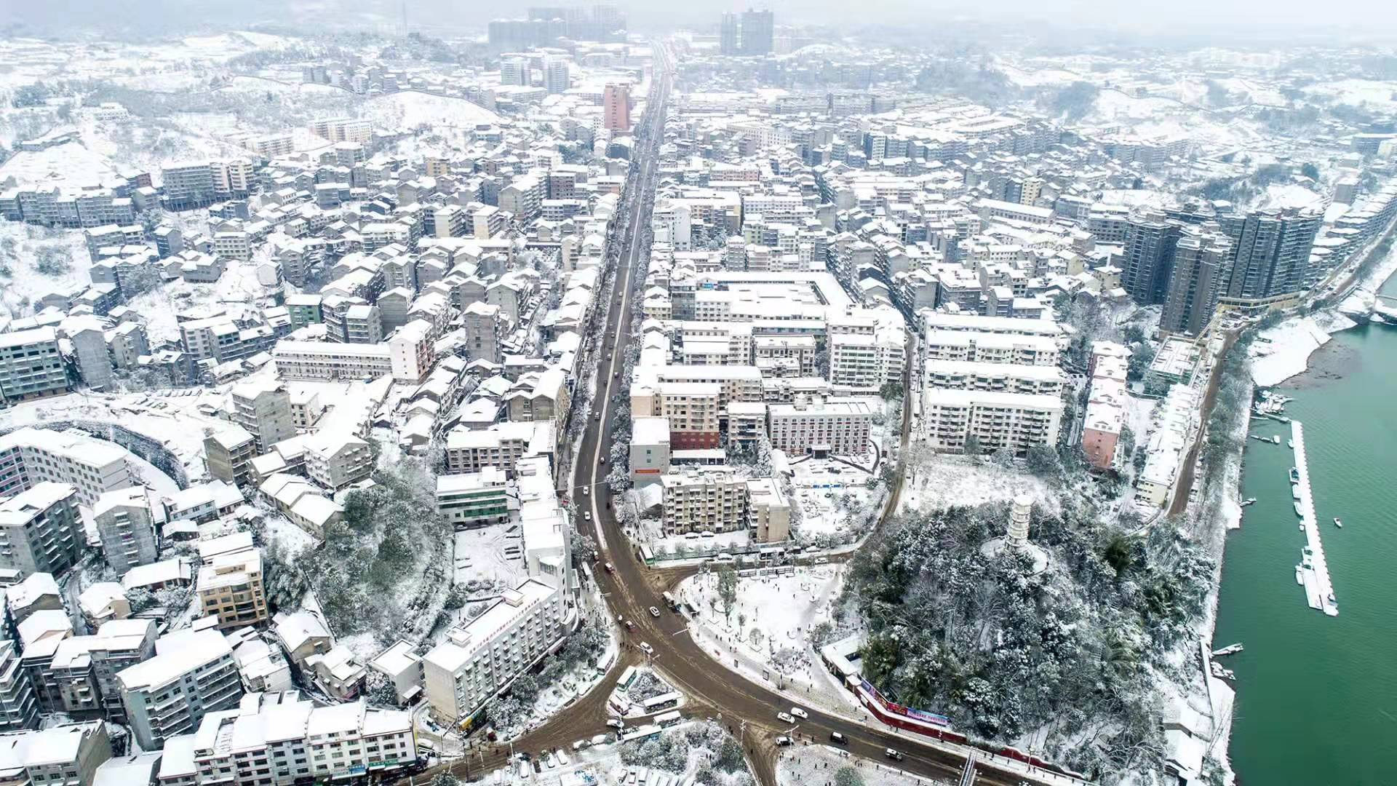
作业布置
作业1：名师31--34
作业2：书本77 、79 练习
作业3：报纸（待发）

